Slide 1
Стратегии освоения музейного пространства. Формы и методы работы с детьми на экспозиции музея
Авторы:
Е.Н. Коробкова – к.п.н., доцент, зав. каф. культурологического образования СПб АППО
А.А. Соколова – д.п.н., доцент, методист Ресурсного центра
дополнительного образования СПб ГБУДО ДТДиМ Колпинского района СПб

Slide 2
Язык музея
Музейные способы познания мира основаны на визуальной коммуникации, художественной интерпретации и эмоциональном сопереживании. Язык музея – это язык экспонатов, общение с которыми происходит на нескольких уровнях – вербальном и невербальном
Вербальная информация, передаваемая с помощью речи, текста, письма, содержит название музейного предмета (картины), имя автора, время создания, дает описание конструкции или сюжета и т. п. Считывание и понимание такого рода информации требует овладения готовностью анализировать и сопоставлять полученные сведения.
Еще более сложен процесс «раскодирования» информации, представленной в невербальной форме. Любой музейный объект можно рассматривать как символический текст, который содержит разнообразную информацию о своем создании, бытовании, эстетических и технологических функциях. Чтобы «считывать» информацию такого рода необходим высокий уровень визуальной культуры, значительный опыт исследовательской деятельности

Slide 3
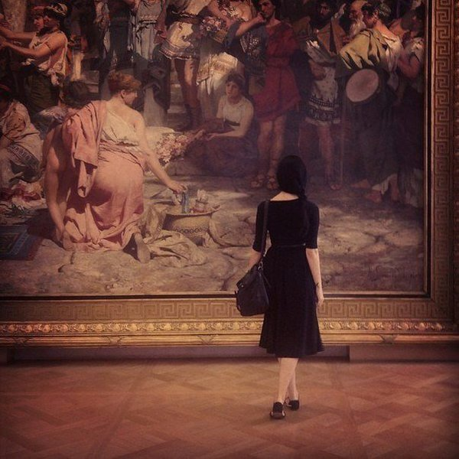
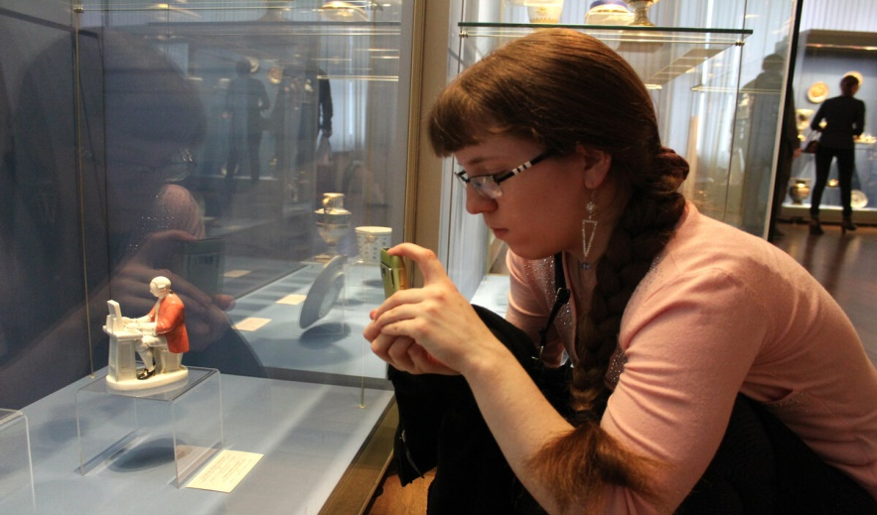
Язык музея
Невербальные сообщения могут быть донесены до посетителя с помощью условного языка музейной экспозиции. Как правило, предмет включен в пространство витрины (экспозиции), которая моделирует некую условную ситуацию, и может рассматриваться как «особое невербальное пространственное высказывание»
Таким образом, витрина (или в целом экспозиция) становится художественным текстом, нуждающимся в осмыслении

Slide 4
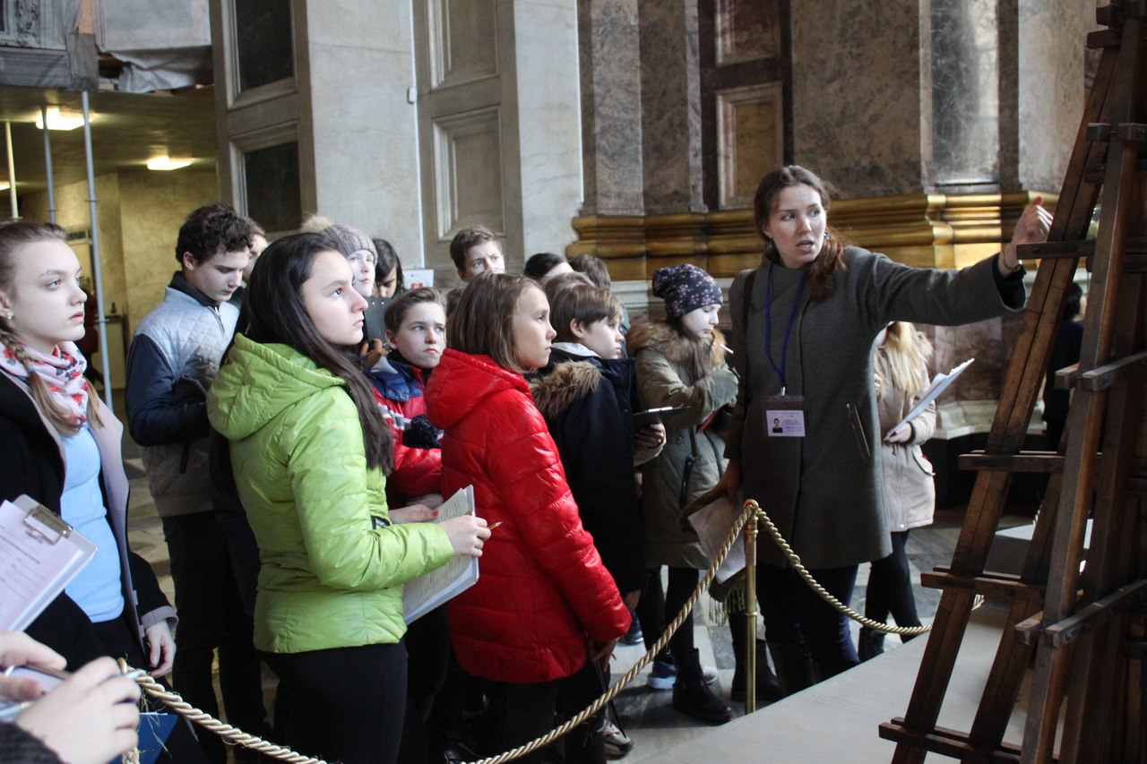
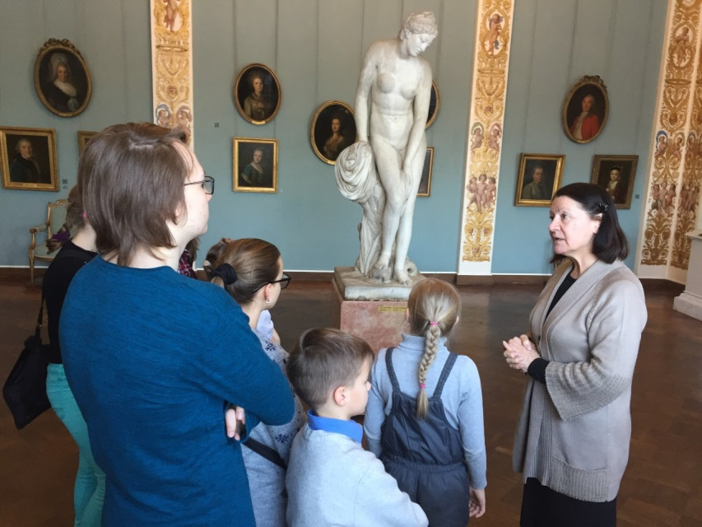
Язык музея
Незнание музейного языка приводит к зависимости посетителя от специалистов – экскурсоводов, экспертов, искусствоведов. Сам музей остается для такого посетителя безъязыким, он словно, слепой слушает рассказы о том, что можно увидеть, полагается на чужое мнение, чужие эстетические идеалы

Slide 5
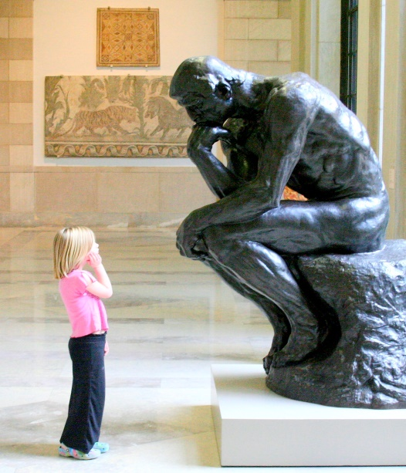
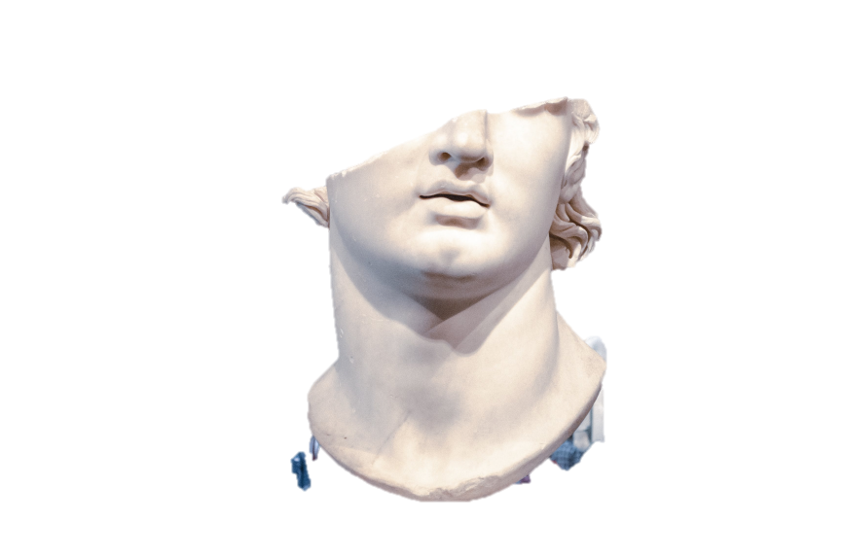
Язык музея
При работе с музейными предметами необходимо учитывать еще один закон экспонирования музейных коллекций – закон недосказанности. Экспонат всегда неоднозначен, его невозможно полностью «расшифровать» и понять
Созерцание экспоната – всегда приглашение к размышлению, к сотворчеству. Такой подход позволяет вступить в свободный «диалог» с музейным объектом, найти неожиданные образы, ассоциации, творчески осмыслить его и интерпретировать

Slide 6
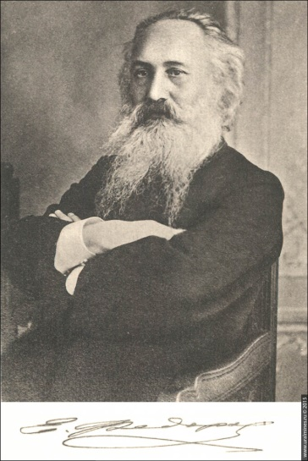
Язык музея
Музей представляет собой уникальное пространство актуализации социально-культурного опыта. Еще во второй половине XIX в. русский философ Н. Ф. Федоров опубликовал фундаментальное исследование «Философия общего дела», в котором на новых основаниях осмыслил место и роль музея в жизни общества
Ученый видел смысл музея не в хранении «мертвых» раритетов, а в воссоздании ушедшего, в реконструкции культуры, духовных заветов отцов и приобщению к ним через любую вещь в музейной коллекции

Slide 7
Язык музея
музей – не собрание вещей, а собрание смыслов
за каждым музейным объектом мы учимся угадывать эти многообразные, не всегда легко прочитываемые смыслы, которые, как и раз, и помогают придать глубину и многомерность нашим представлениям об окружающем мире

Slide 8
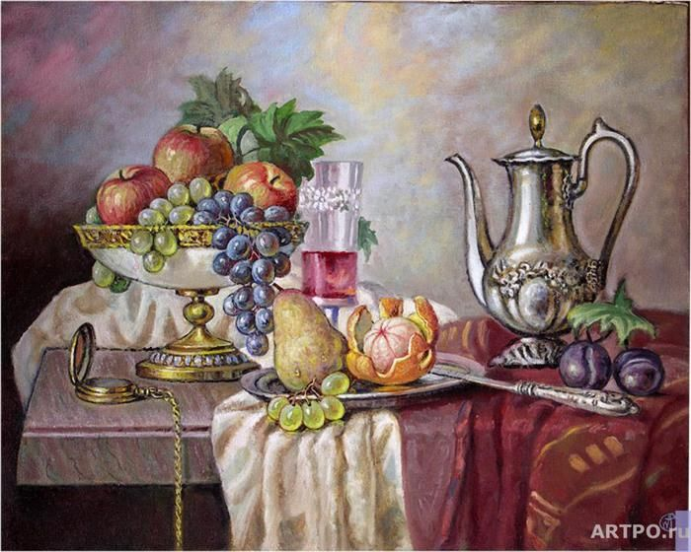
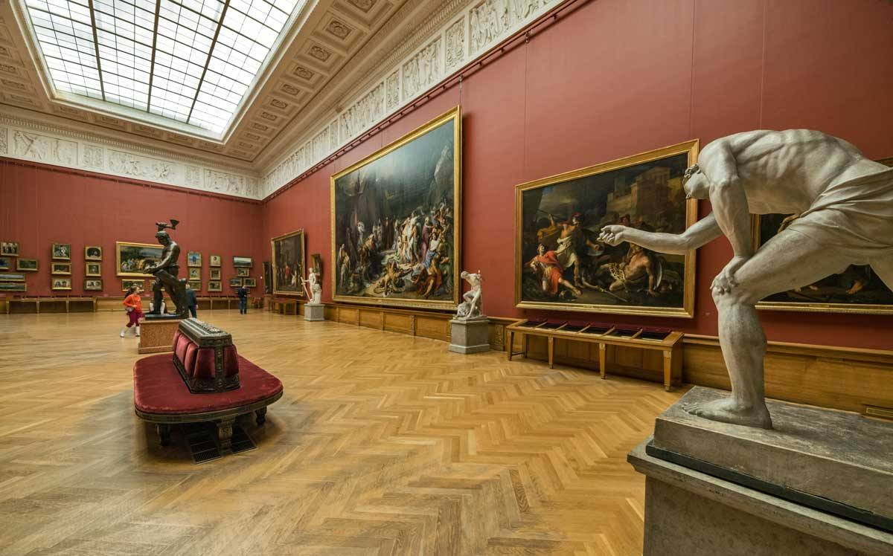
Язык музея
Способность воспринимать информацию, вступать в диалог с объектами культурного наследия формируется разными путями. Имеет право на существование знакомство с произведениями по иллюстрациям, копиям или Интернет-ресурсами
Однако только музей способен дать то, что психологи называют «четвертым измерением» – собственное видение и переживание объекта, возникающее из сплава различных способов восприятия (визуального, тактильного, одорального и пр.) и рождающее эмоциональный отклик, открытость к диалогу

Slide 9
Освоение музейного пространства
Освоение музейного пространства обеспечивает
возможность увидеть неизвестные образцы культуры, те «вещи», которые посетитель никогда не встречал, да и не мог встретить в своем окружении
приобрести опыт соприкосновения с подлинниками, что особенно важно в условиях информационного общества, когда большая часть школьников впервые встречаются с мировыми шедеврами не в музеях, а на обложках книг, календарях, конфетных фантиках, футболках, кружках – для них становится открытием осознание того, что много раз виденное произведение существует в единственном и неповторимом виде – в музее и существенно отличается от своих многочисленных копий

Slide 10
Освоение музейного пространства
развить художественный вкус и интуицию, способность оценить «настоящее»
приобрести готовность различать «настоящее» и «мнимое»
через опыт общения с подлинниками всемирно известных шедевров дети и подростки учатся понимать, что есть искусство, а что подражание, кич (прекрасным примером воспитания «вкуса к подлинному» может стать деятельность российских меценатов рубежа XIX–ХХ вв. Щукина, Морозова, Мамонтова)
приобщиться к «культурному коду» современной культуры (культурно-символический код – набор культурных универсалий и значений, который обеспечивает включенность человека в заданный современной ситуацией смысловой универсум, что обеспечивает успешную социализацию)

Slide 11
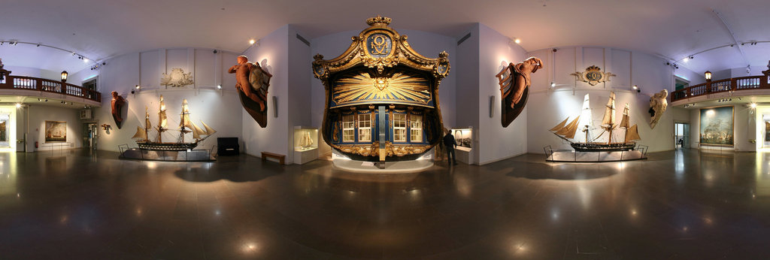
Освоение музейного пространства
развить художественный вкус и интуицию, способность оценить «настоящее»
познать суть вещей, пришедших из иных культур, например, традиционной культуры африканских народов
найти ценностные ориентиры, которые помогут обучающемуся выстроить собственную иерархию ценностей
познать мир, используя музейные способы, основанные на визуальной коммуникации, художественной интерпретации и эмоциональном сопереживании
«преодолеть» границы времени, увидеть предметы, ушедшие из современной культуры, но хранящие память о явлениях и событиях прошлого
приобщиться к «культурному коду» родной культуры

Slide 12
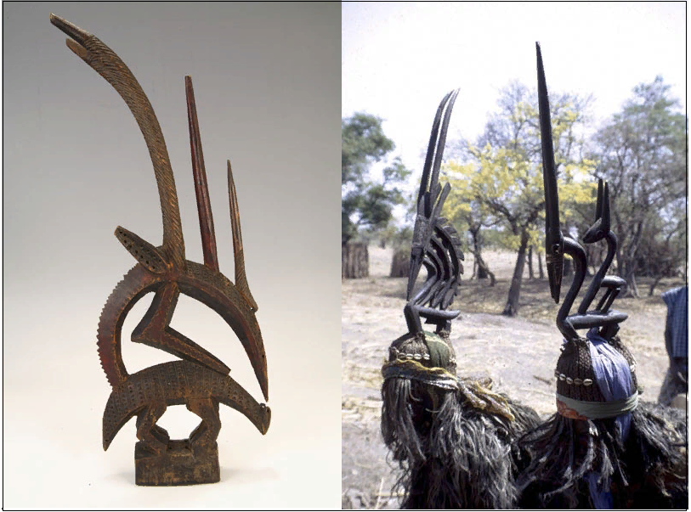
Освоение музейного пространства
Загадочное изображение – ритуальный предмет чивара, используемый тайным обществом народа бамбара (Мали, западная Африка) , наголовник маски с изображением мифологического существа – антилопы

Slide 13
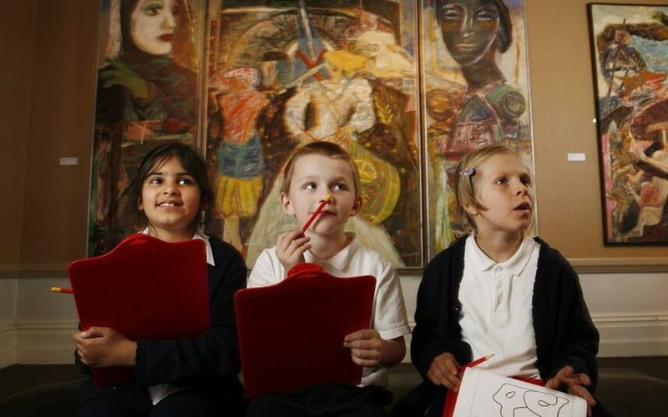
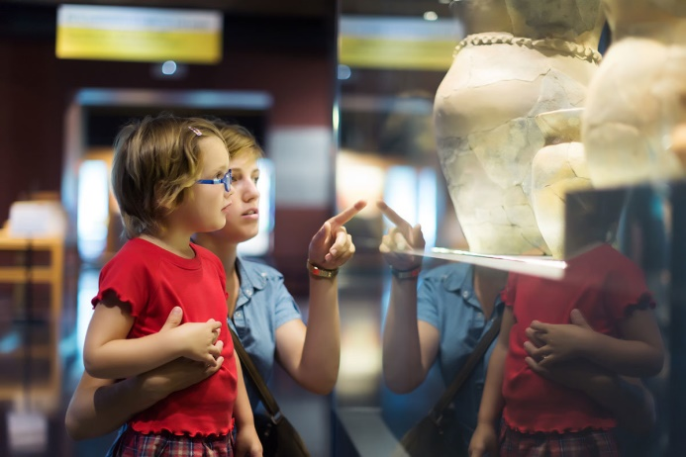
Работа с детьми в музее
Рекомендуется следующая последовательность действий работы с детьми и подростками в музейном пространстве, на музейной экспозиции
1. Определение темы (проблемы), которая будет личностно-значимой для ученика и «поведет» его в музей
Важно создать
Педагогическую
ситуацию, в которой
целью посещения музея будет не только решение учебных задач, но и поиск ответов на жизненно важные вопросы

Slide 14
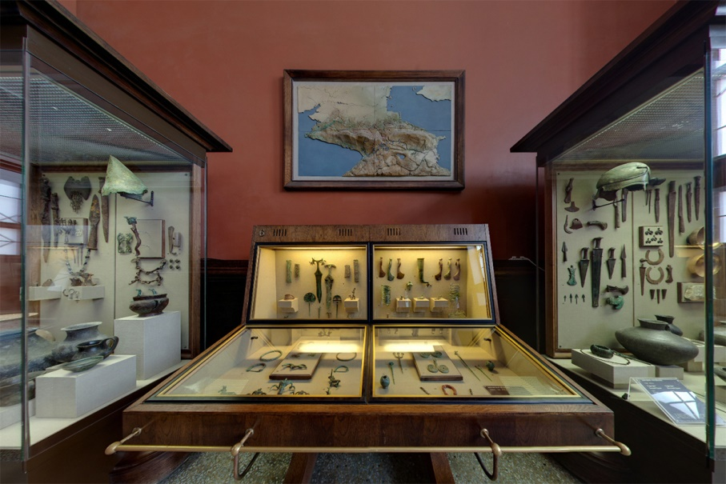
Работа с детьми в музее
2. Выбор объектов, изучение которых позволит решить поставленную проблему
Не следует стремиться к максимальному охвату экспозиции, достаточно выбрать 5–7 музейных объектов. Желательно, чтобы отобранные экспонаты освещали различные аспекты проблемы, не дублировали друг друга, а добавляли новые смыслы

Slide 15
Работа с детьми в музее
3. Разработка четкого и понятного алгоритма действий
поиск объектов, предлагаемых к изучению с использованием элементов музейного ориентирования (например, найдите в экспозиции музея произведения, наиболее точно передающие образ ландшафтов Русского Севера);
вопросы и задания, для выполнения которых необходимо всесторонне исследовать объект;
способы и виды предлагаемой деятельности (например, внимательно рассмотрите экспонат, прочитайте информацию, узнайте, обсудите и т. д.).

Slide 16
Работа с детьми в музее
Важнейшая часть музейно-педагогической работы связана с организацией непосредственного взаимодействия учащихся с экспонатом, основой которого является самостоятельная исследовательская деятельность (индивидуально или в малых группах)
Это взаимодействие начинается с
рассматривания объекта,
выявления «говорящих» деталей,
формулировки собственного впечатления
Задача учителя – помочь освоить ученику азы визуальной культуры, научить его смотреть и делать выводы на основании увиденного, сопрягая новые впечатления с уже имеющимися знаниями и опытом

Slide 17
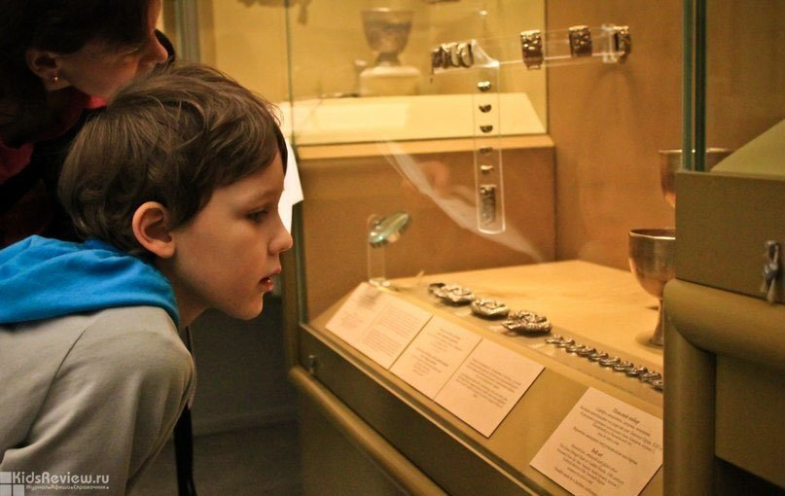
Работа с детьми в музее
При необходимости во время взаимодействия с памятником искусства ученик может обращаться к вспомогательным источникам информации:
этикеткам,
пояснительным текстам,
компьютерным программам в музее,
рассказу экскурсоводу
Главное, чтобы инициатором этого обращения стал сам обучающийся (задача педагога – подсказать пути поиска недостающих сведений)

Slide 18
Работа с детьми в музее
4. Завершающий этап работы в музее – коллегиальное обсуждение увиденного, во время которого каждому участнику предоставляется возможность высказать собственное мнение о той проблеме, которая, решалась в ходе музейного занятия
Такое обсуждение может происходить и в музее, и в классе – это зависит как от самой проблемы (может потребоваться непосредственное обращение к подлиннику), так и от организационных условий работы
Роль учителя во время обсуждения –организовать дискуссии и задать направление

Slide 19
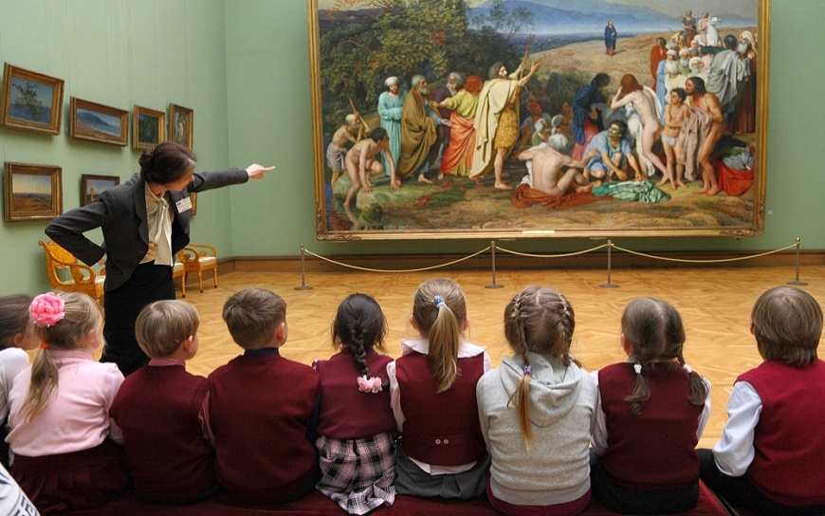
Работа с детьми в музее
Проблемы культурологического характера чаще всего не имеют однозначного решения, потому учителю не стоит стремиться привести все выступления к единому знаменателю и дать в конце дискуссии общий «правильный вывод»
Педагогическое мастерство в данном случае заключается в умении импровизировать, направлять дискуссию в зависимости от высказываний участников
Ученику, выступающему с изложением своей позиции, предлагается собрать все свои впечатления и, проанализировав их, дать аргументированный собственный вариант решения проблемы, который не может быть правильным или неправильным

Slide 20
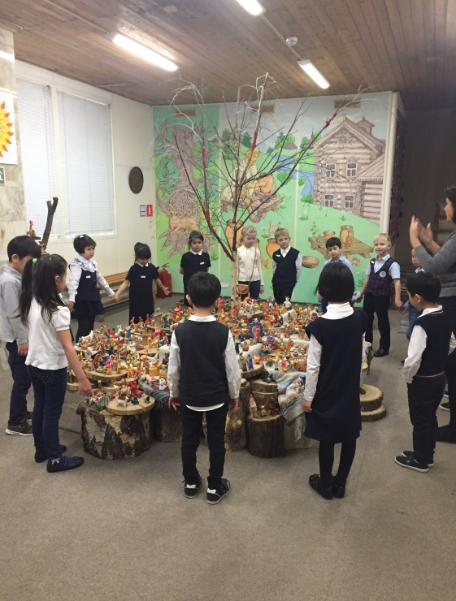
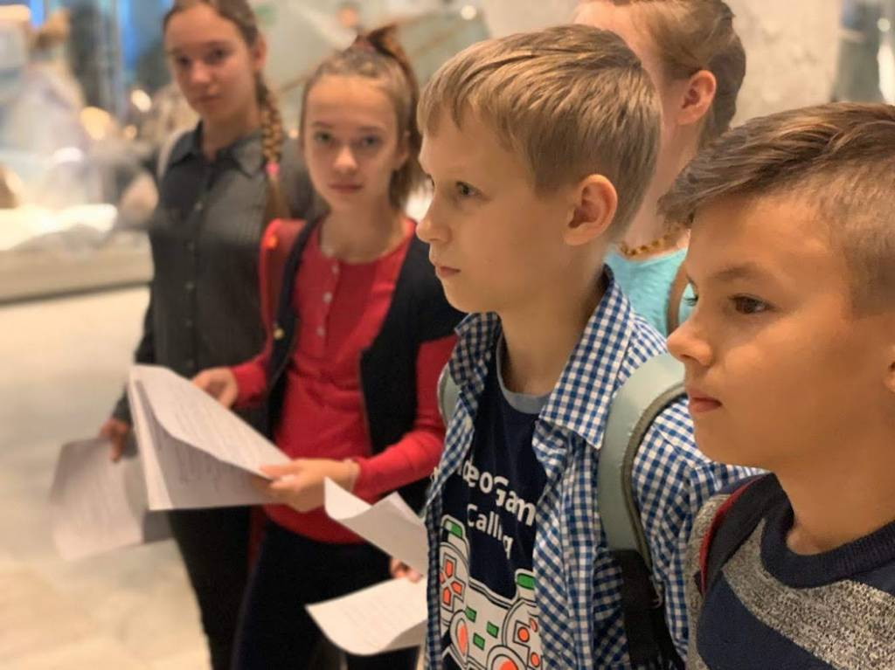
Работа с детьми в музее
Учителю необходимо организовать обсуждение таким образом, чтобы в момент высказывания одного из учеников, остальные подростки были так же активно включены в дискуссию: не просто слушали, но и, например, сравнивали бы со своим решением, выявляли бы слабые и сильные места аргументации выступающего, формулировали бы вопросы к нему
В финале дискуссии учителю необходимо вспомнить все прозвучавшие версии, озвучить их и, может быть, высказать свое мнение о той проблеме, которая была поставлена в самом начале

